Slide 1
SoftSPM _{TEST}
Architektura ICT
5 maja 2025

Slide 2
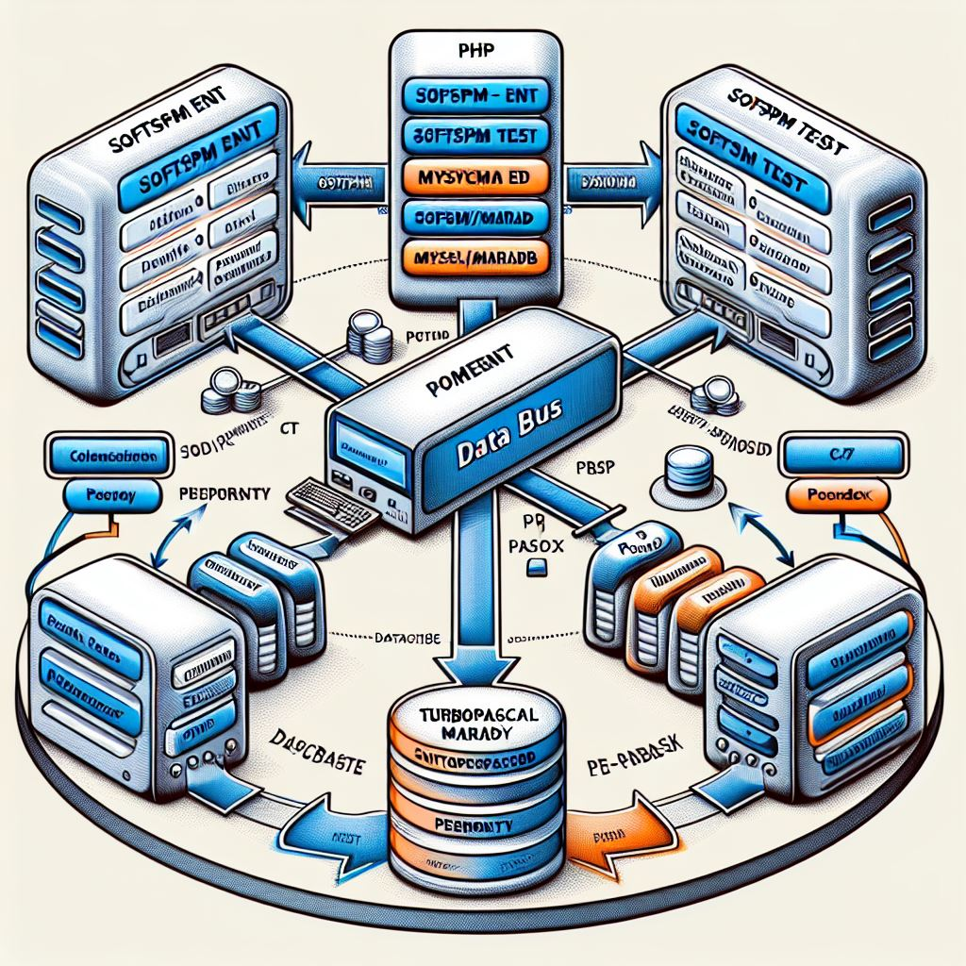
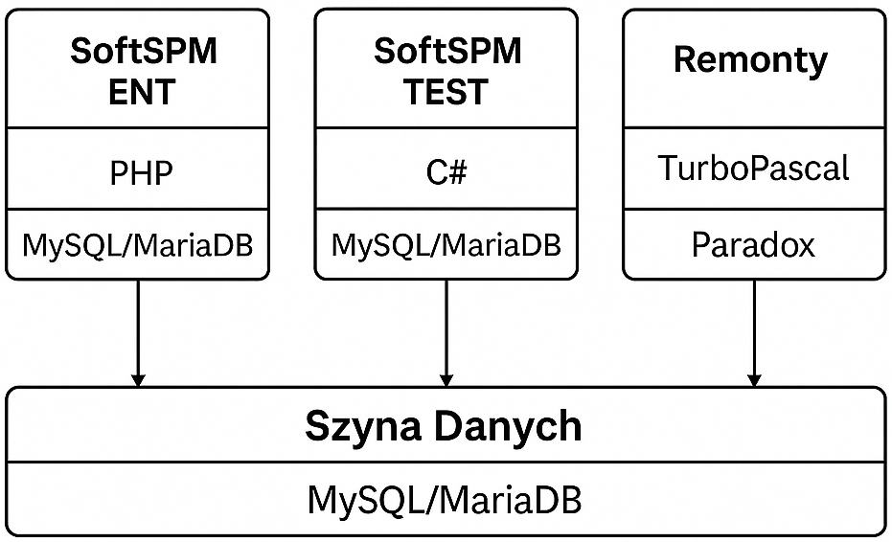
overall_0_132208918830767304 columns_1_132208916507962844 7_1_132211353515766021
Schemat architektury ICT
Trzy niezależne systemy zintegrowane za pomocą magistrali danych.
SoftSPM ENT (PHP i MySQL/MariaDB),
SoftSPM TEST (C# i MySQL/MariaDB),
Remonty (TurboPascal i Paradox)
Magistrala danych (MySQL/MariaDB).
Każdy system ma własną bazę danych i komunikują się za pomocą magistrali danych.

Slide 3
Opis systemów
SoftSPM ENT
  Technologia: PHP
  Baza danych: MySQL/MariaDB
  Lokalizacja: PGE/Kopalnia
  Charakterystyka: System produkcyjny wspierający zarządzanie projektami w środowisku enterprise.
SoftSPM TEST
  Technologia: C# (.NET)
  Baza danych: MySQL/MariaDB
  Lokalizacja: RAMB
  Charakterystyka: Środowisko testowe i rozwojowe dla funkcji i integracji systemu SoftSPM.
Remonty
  Technologia: TurboPascal
  Baza danych: Paradox
  Lokalizacja: RAMB
  Charakterystyka: Starszy system legacy wykorzystywany do ewidencji i zarządzania procesami remontowymi.

Slide 4
Szyna Danych – Centralna warstwa integracji
Cel:
Zintegrować dane pochodzące z trzech heterogenicznych systemów w sposób bezpieczny i kontrolowany, umożliwiający analizę, synchronizację i wymianę informacji.
Realizacja:
Szyna Danych zostanie zaimplementowana jako centralna baza danych MySQL/MariaDB do wymiany informacji na temat stanów pomp, silników i agregatów.
Każdy z systemów:
  Zapisuje i/lub odczytuje dane z tej centralnej bazy zgodnie z ustalonymi interfejsami.
  Może wykorzystywać widoki, tabele pośrednie lub dedykowane procedury integracyjne.
Integracja z systemem Remonty (TurboPascal/Paradox):
Wymagana warstwa pośrednia w postaci skryptów eksportu/importu danych lub narzędzi ETL, które transformują dane z formatu Paradox do MySQL.
Synchronizacja będzie realizowana cyklicznie (np. co 15 minut) z użyciem automatycznych zadań (cron, harmonogram zadań systemowych).
Lokalizacja: RAMB

Slide 5
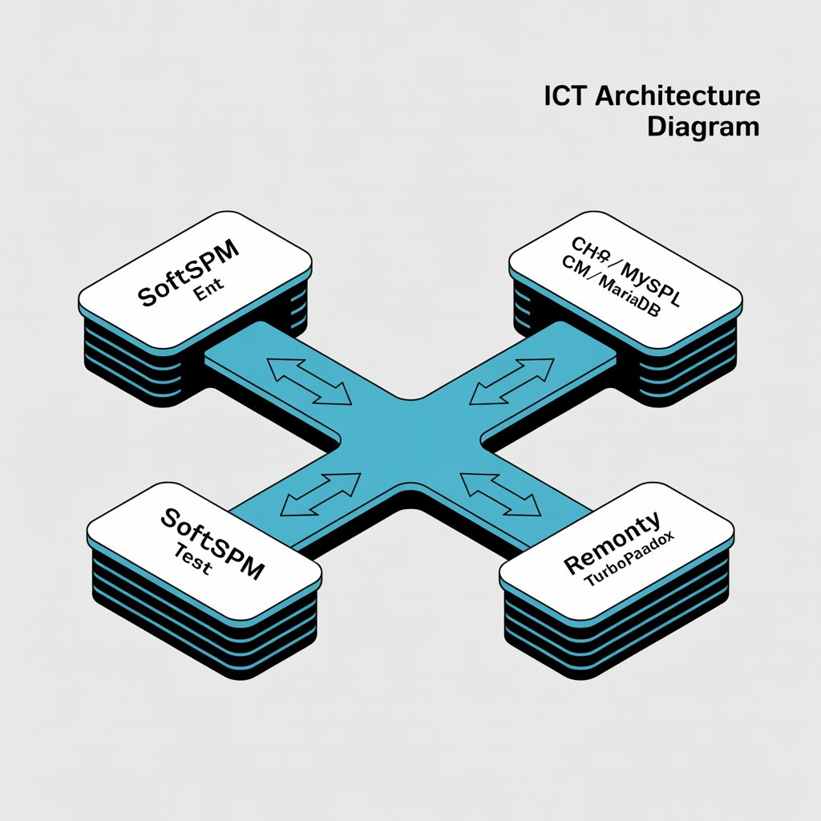
Bezpieczeństwo i dostęp
Dostęp do Szyny Danych oraz baz odbywa się poprzez autoryzowane konta z przypisanymi rolami.
Ruch sieciowy pomiędzy serwerami w firmach RAMB i PGE/Kopalnia musi zostać przepuszczony przez odpowiednie porty (TCP 3306 dla MySQL oraz 80 i 443 dla HTTP i HTTPS) na firewallach obu stron.

Slide 6
Korzyści i wymagania techniczne
Korzyści:
Zachowanie autonomii technologicznej systemów.
Uproszczona wymiana danych dzięki wspólnej Szynie Danych.
Możliwość integracji systemów legacy bez konieczności ich przebudowy.
Wymagania:
Dostęp sieciowy do/z SoftSPM ENT (PGE/Kopalnia) do Szyny Danych (RAMB).
Stała synchronizacja z Remonty do Szyny Danych.
Monitorowanie i zabezpieczenie kanałów komunikacyjnych między Spółkami (PGE/Kopalnia i RAMB).

Slide 7

Pytania?

